Slide 1

企业内部邮件系统
设计与实现
系别名称：计算机科学与技术系
专业班级：软件工程B06-2
学生姓名：张树凯
指导教师：吕松涛

Slide 2

开 发 工 具
开发工具：MyEclipse 6.5
数据库环境：MySQL 5.0.22
Web服务器：TomCat 6
邮件服务器：James 2.3
开发工具的选择不仅要求功能完备、易于使用等，还要对设计模式、对象结构以及进度管理的良好支持。

Slide 3
设计的主体结构
1
绪 论
2
系统可行性研究
3
系统需求分析
4
系统概要设计
5
系统详细设计
6
系统测试

Slide 4
第1章 绪 论
研究背景
研究意义
设计目标
  企业内部服务平台是以企业为依托，为企业与客户相互沟通交流提供通讯服务的系统，主要有以下目标：
    邮件收发
    邮件管理
    通讯录管理
    记事本
    网盘

Slide 5
第2章 系统可行性研究
可行性研究前提
可行性研究方法及评价度
  通过分析开发邮件服务平台所具备的能力及实现，确定总体结构，并利用可视化开发工具和数据库，以较为简洁易理解的方法，使其成为简单实用的应用软件。
  此软件由于只是一个简单的应用软件，所以只要能够构建一个基本结构，完成邮件系统应有的查询、修改和数据维护等基本功能即可。
用户使用可行性

Slide 6
第3章 系统需求分析
功能分析
  用户功能：主要提供了用户注册、登录及信息管理等功能。
  邮件收发功能；提供邮件收发功能，用户可以编写邮件、保存草稿、发送附件等功能。
  邮件管理功能：包括了收件箱、草稿箱、已发送邮件、已删除邮件、垃圾邮件、广告邮件等，用户可对邮件进行管理。
  辅助功能功能：提供了联系人管理、记事本管理以及网盘管理等三个子功能。

Slide 7
第3章 系统需求分析
数据库分析设计
  SQL数据库介绍
  SQL数据字典
    21张数据表的具体描述，包括字段名称、数据类型、可否为空和说明。分别为：用户信息表、邮件表、文件夹表、抄送人表、密送人表、附件表、邮件空间表、邮件标记标签表、用户密码问题表、用户积分表、邮件优先级表、网盘空间表、网盘文件分类表、网盘文件表、记事本表、记事本分类表、联系人表、联系人分组表、用户信息表、邮件搬家及分类表。
创建数据库和表关联

Slide 8
第4章 系统概要设计
总体设计
系统结构设计
  系统功能：包括用户注册模块、登录模块和个人信息模块等三个子模块。
  邮件功能：包括了邮件收发、邮件的文件夹分类管理、邮件的查询等操作。
  辅助功能：具有联系人管理、记事本管理、网盘管理等功能。
模块功能设计
  按功能共划分为：系统登录注册模块、邮件收发
  及 管理模块、联系人模块、记事本模块和网盘模块
  等功能模块。

Slide 9
第5章 系统详细设计
总体设计
模块描述
系统具体功能实现
  系统界面主要以JSP为主，辅以HTML、CSS、Ajax、 JavaScript等技术。
  系统的后台处理主要采用Struts、Hibernate、Spring等框架集成的方式进行处理。

Slide 10
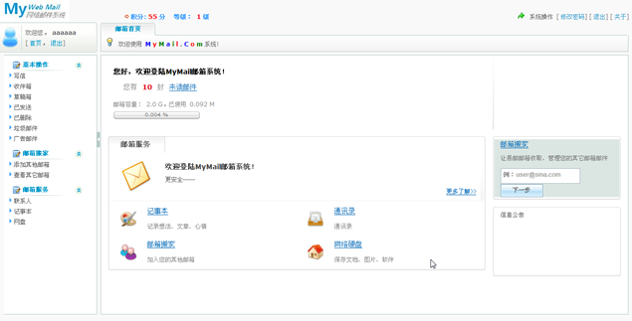
第5章 系统详细设计
系统主界面

Slide 11
第6章 系统测试
测试目标与准则
测试方法
  黑盒测试法 ：在测试时，把程序看作一个不能打开的黑盒子，在完全不考虑程序内部结构和内部特性的情况下，测试者在程序接口进行测试，它只检查程序功能是否按照需求规格说明书的规定正常使用，程序是否能适当地接收输入数据而产生正确的输出信息。
测试结果
  经过测试，通讯录管理系统的功能和性能基本达到了预期的目标，可以实现邮件管理、联系人管理、记事本管理、网盘管理各个功能模块以及子模块的功能。开发完成
  后可使企业进行邮件的管理，测试结果说明前几
  章的设计方法，可以满足系统的功能需求。

Slide 12
结 论
鑫荣企业内部邮件系统是一个典型的应用型信息系统，随着企业之间的竞争范围的扩大，这就要求在企业管理的各个方面加强管理，而内部邮件系统是办公管理的一个重要的组成部分，对企业管理和他人的联系信息起到重要作用。在企业内部邮件服务平台的设计过程中，明确了系统任务和目标之后，首先进行的是系统的需求分析，划分了系统模块，然后进行了系统概要设计，包括系统结构、功能模块和数据库的分析设计，最后通过MyEclipse进行应用程序的开发，形成一个完整的企业内部邮件系统。

Slide 13
致 谢
感谢在我的设计过程中吕松涛老师悉心的指导和帮助。
感谢参与论文答辩的各位老师提出的宝贵意见和建议 。

